Slide 1
设计模式
Design Pattern
Elements of Reusable Object-Oriented Software
开发工程部 冯泽明
https://github.com/newgr8player
https://newgr8player.gitee.io/
Notes:
设计模式 - 可复用的面向对象软件元素

Slide 2
Structural Patterns
结构型模式

Slide 3
结构型模式
适配器模式(The Adapter Pattern)
组合模式(The Composite Pattern)
装饰模式(The Decorator Pattern)
外观模式(The Facade Pattern)
代理模式(The Proxy Pattern)
桥接模式 (The Bridge Pattern)
享元模式 (The Flyweight Pattern)

Slide 4
The Adapter Pattern
适配器模式

Slide 5
适配器模式(The Adapter Pattern)
定义
An adapter allows two incompatible interfaces to work together. This is the real-world definition for an adapter. Interfaces may be incompatible, but the inner functionality should suit the need. The adapter design pattern allows otherwise incompatible classes to work together by converting the interface of one class into an interface expected by the clients.
适配器允许两个不兼容的接口一起工作。这是适配器的真实世界定义。接口可能是不兼容的，但内部功能应该符合需要。适配器设计模式允许不兼容的类通过将一个类的接口转换为客户机所期望的接口来共同工作。

Slide 6
适配器模式(The Adapter Pattern)
适用场景
Adapter or wrapper ：Converts one interface to another so that it matches what the client is expecting;
Decorator ：Dynamically adds responsibility to the interface by wrapping the original code;
Delegation ：Support “composition over inheritance”;
Façade：Provides a simplified interface.
适配器或封装：将一个接口转换为另一个接口，使其与客户端所期望的相匹配；
装饰者：通过包装原始代码动态添加对接口的职能；
授权：支持“组合胜过继承”；
外观：提供简化的界面。
Notes:
最直观的场景，不想实现接口中的所有方法

Slide 7
适配器模式(The Adapter Pattern)
优点
可以让任何两个没有关联的类一起运行。
提高了类的复用。
增加了类的透明度。
灵活性好。

Slide 8
适配器模式(The Adapter Pattern)
缺点
过多地使用适配器，会让系统非常零乱，不易整体进行把握。比如，明明看到调用的是 A 接口，其实内部被适配成了 B 接口的实现，一个系统如果太多出现这种情况，无异于一场灾难。因此如果不是很有必要，可以不使用适配器，而是直接对系统进行重构。
由于 JAVA 的继承关系属于单继承，所以至多只能适配一个适配者类，而且目标类必须是抽象类。

Slide 9
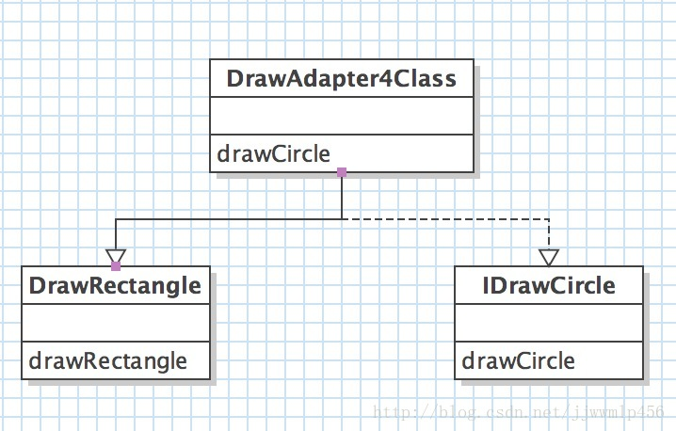
适配器模式(The Adapter Pattern)
类适配器

Slide 10
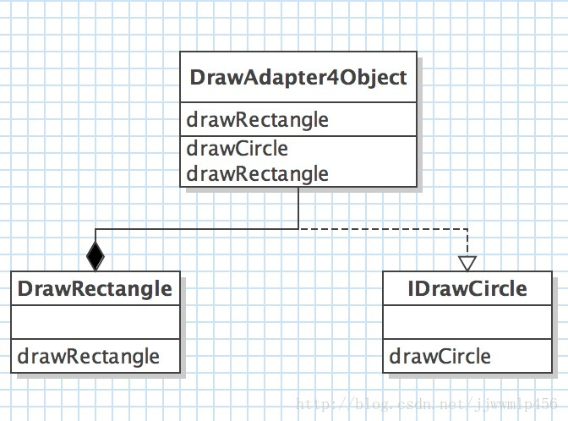
适配器模式(The Adapter Pattern)
对象适配器

Slide 11
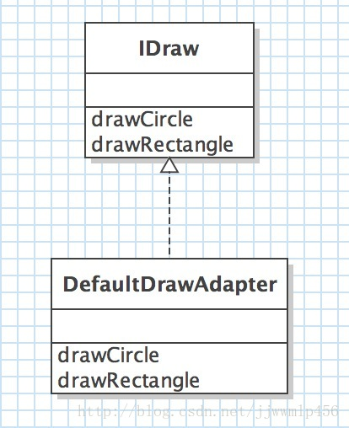
适配器模式(The Adapter Pattern)
接口适配器

Slide 12
The Composite Pattern
组合模式

Slide 13
组合模式(The Composite Pattern)
定义
The composite pattern describes a group of objects that is treated the same way as a single instance of the same type of object. The intent of a composite is to "compose" objects into tree structures to represent part-whole hierarchies. Implementing the composite pattern lets clients treat individual objects and compositions uniformly.
组合模式，将对象组合成树形结构以表示“部分-整体”的层次结构，组合模式使得用户对单个对象和组合对象的使用具有一致性。掌握组合模式的重点是要理解清楚 “部分/整体” 还有 ”单个对象“ 与 "组合对象" 的含义。

Slide 14
组合模式(The Composite Pattern)
适用场景
This enables clients to work through the Component interface to treat Leaf and Composite objects uniformly: Leaf objects perform a request directly, and Composite objects forward the request to their child components recursively downwards the tree structure. This makes client classes easier to implement, change, test, and reuse.
Component 是组合中的对象声明接口，在适当的情况下，实现所有类共有接口的默认行为。声明一个接口用于访问和管理Component子部件。
Leaf 在组合中表示叶子结点对象，叶子结点没有子结点。
Composite 定义有枝节点行为，用来存储子部件，在Component接口中实现与子部件有关操作，如增加(add)和删除(remove)等。
Notes:
系统目录结构，网站导航结构

Slide 15
The Decorator Pattern
装饰模式

Slide 16
装饰模式(The Decorator Pattern)
定义
The decorator pattern is a design pattern that allows behavior to be added to an individual object, dynamically, without affecting the behavior of other objects from the same class.
装饰模式指的是在不必改变原类文件和使用继承的情况下，动态地扩展一个对象的功能。它是通过创建一个包装对象，也就是装饰来包裹真实的对象。

Slide 17
装饰模式(The Decorator Pattern)
适用场景
Subclass the original Component class into a Decorator class (see UML diagram);
In the Decorator class, add a Component pointer as a field;
In the Decorator class, pass a Component to the Decorator constructor to initialize the Component pointer;
In the Decorator class, forward all Component methods to the Component pointer;
In the ConcreteDecorator class, override any Component method(s) whose behavior needs to be modified.
将原始Component（零件）类子类化为Decorator（装饰）类;
在Decorator类中，将Component指针添加为字段;
在Decorator类中，将Component传递给Decorator构造函数以初始化Component指针;
在Decorator类中，将所有Component方法转发给Component指针;
在ConcreteDecorator（具体装饰）类中，覆盖需要修改其行为的任何Component方法。
在Java中指针可以理解为类的引用
Notes:
Java中没有指针，这里的指针指的是引用的概念。
游戏中的皮肤，技能都可以当做装饰器，以角色为主体，进行装饰。

Slide 18
The Facade Pattern
外观模式

Slide 19
外观模式(The Facade Pattern)
定义
This pattern hides the complexities of the larger system and provides a simpler interface to the client. It typically involves a single wrapper class that contains a set of members required by the client. These members access the system on behalf of the facade client and hide the implementation details.
此模式隐藏了较大系统的复杂性，并为客户端提供了更简单的接口。 它通常涉及一个包装类，其中包含客户端所需的一组成员。 这些成员代表facade客户端访问系统并隐藏实现细节。

Slide 20
外观模式(The Facade Pattern)
适用场景
improve the readability and usability of a software library by masking interaction with more complex components behind a single (and often simplified) API
provide a context-specific interface to more generic functionality (complete with context-specific input validation)
serve as a launching point for a broader refactor of monolithic or tightly-coupled systems in favor of more loosely-coupled code
设计初期阶段，应该有意识的将不同层分离，层与层之间建立外观模式。
开发阶段，子系统越来越复杂，增加外观模式提供一个简单的调用接口。
维护一个大型遗留系统的时候，可能这个系统已经非常难以维护和扩展，但又包含非常重要的功能，为其开发一个外观类，以便新系统与其交互。

